Slide 1
Проект “Улицы героев в Твери”
Работу выполнили учащиеся 5 В класса
МОУ СОШ № 29 г. Твери
Руководитель проекта Година О.А.
Тверь 2015.

Slide 2
Цель проекта
Популизация героев ВОВ среди молодежи , а также изучение подвигов героев СССР на примере выходцев из Твери.

Slide 3
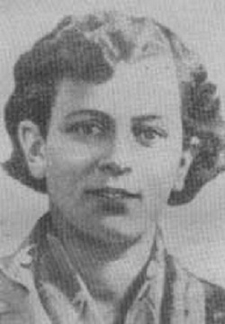
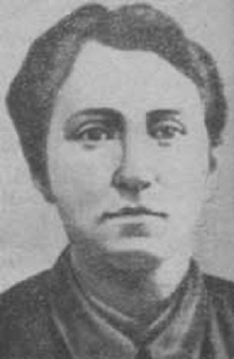
Биография
Родилась Екатерина Николаевна Фарафонова в 1922, в Твери.
В 1937 г. вступила в комсомол. Среднюю школу девушка окончила в Калинине.
В 1939—1941 гг. работала на Калининском городском молочном заводе.

Slide 4
В годы войны
С апреля 1942 г. Е. Фарафонова воевала в партизанском отряде «За родную землю» 2-й Калининской партизанской бригады.

Slide 5
Подвиг
В начале июля 1942 диверсионная группа, в которую входила Е. Фарафонова, подорвала эшелон противника на линии Новосокольники — Невель. При возвращении с задания группа попала в окружение у д. Конюшки (ныне Великолукского р-на Псковской обл.).
Раненные в бою Е. Фарафонова и З. С. Тимофеева попали в плен и были зверски замучены гитлеровцами. Похоронены там же.

Slide 6
награды
За свой подвиг Екатерина Николаевна Фарафонова награждена Орденом
Красной Звезды (посмертно).

Slide 7
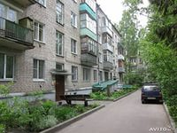
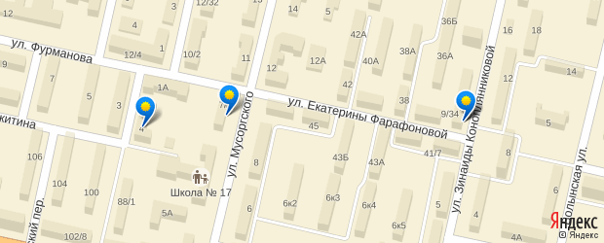
Именем землячки названа одна из улиц Заволжского района нашего города. В 1965 году бывшая 2-я ул. Шевченко получила имя Екатерины Фарафоновой.

Slide 8
Мы гордимся нашей соотечественницей Екатериной Фарафоновой и хотим, чтобы память о людях, которые служили нашей родине, не забывалась с годами.
Мы помним их и гордимся ими, мы хотим быть такими же мудрыми и смелыми людьми.
Мы скорбим по ним…

